Slide 1

网络编程

Slide 2

线上线下
平台预习

Slide 3

本章目标
学完本次课程后，你能够：
理解网络相关概念
会使用基于TCP协议的Socket编程
会使用基于UDP协议的Socket编程

Slide 4





网络概述
问题
根据你的理解，说一说网络有什么好处？你利用网络都能做什么？
相互连接的计算机
网络
交换数据
共享资源

Slide 5
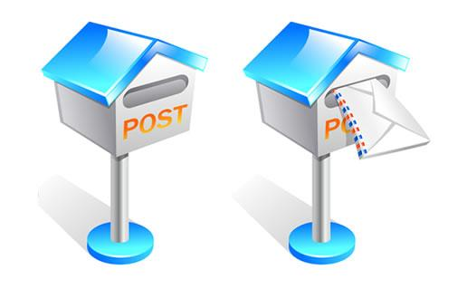



IP地址介绍
什么是IP地址？为什么需要IP地址？
问题
邮局寄信的过程
详细地址
寄送信件
两台计算机通信， 双方都必须有地址
IP地址

Slide 6

IP地址的组成 2-1
IP地址（Internet Protocol）
唯一标识网络上的每一台计算机
IP地址的组成
32位，由4个8位二进制数组成
11000000.10101000.00000001.11001000
二进制不便记忆
192.168.1.200
问题
192.168.1.288 这个IP地址可能存在吗？
Notes:
不存在。8位二进制数的范围是0~255

Slide 7
IP地址的组成 2-2
IP地址 = 网络地址 +主机地址
网络地址：标识计算机或网络设备所在的网段
主机地址：标识特定主机或网络设备
A 类：
B 类：
C 类：
D 类：
E 类：
前8位取值范围
8位
24位
网络
主机
主机
主机
1~126
网络
网络
主机
主机
128~191
网络
网络
网络
主机
192~223
用于组播通信
224~239
240~255
用于科研
Notes:
0.0.0.0：本机
127.0.0.1：本机回环地址，用于本机测试
255.255.255.255：当前子网，一般用于向当前子网广播信息
7

Slide 8


IP地址的配置和检测
查看IP地址，检测网络是否畅通
查看本机的IP地址
测试网络是否通畅
语法
ipconfig
语法
ping 目标IP地址
演示示例1：IP地址的配置和检测

Slide 9
DNS域名解析
问题
访问网站时，为什么输入网址而不是IP地址？
DNS：Domain Name System，域名系统
Notes:
教员指示DNS域名解析过程图，讲解解析过程
9

Slide 10


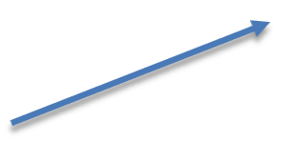

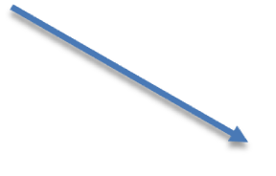

网络服务器
通常指在网络环境下，具有较高计算能力，能够提供用户服务功能的计算机
邮件服务器
网络服务器
Web服务器
Notes:
此处教员介绍网络服务器的作用，介绍各种服务器的用途。
对常见Web服务器进行简要介绍。
10

Slide 11
网络通信协议
为了在网络中不同的计算机之间进行通信而建立的规则、标准或约定的集合
HTTP FTP TFTP
SMTP SNMP DNS
应用层
传输层
TCP UDP
网络层
ICMP IGMP IP ARP RARP
数据链路层
由底层网络定义的协议
物理层

Slide 12
小结
问题
某公司使用一台路由器，将公司的50台计算机连接在一起，构成的是（ ）。
网络中有一台主机，IP地址是210.10.8.1，它的网络ID是（ ）。
局域网
210.10.8
Notes:
通过两道题，总结IP地址的构成及分类
12

Slide 13





Socket简介
什么是Socket？
通信链路的端点就被称为“套接字”（英文名Socket）
是提供给应用程序的接口
物流送快递的过程
写清地址
快递点
快递点
收到货物
Socket
Socket
Socket的底层机制复杂，Java平台提供了一些简单的API，可以更简单有效的使用Socket开发而无需了解底层机制
Notes:
由物流快递引出Socket的含义
13

Slide 14
java.net包
java.net包
Socket
ServerSocket
DatagramPacket
DatagramSocket
InetAddress
……
Notes:
简单介绍，后面用到再详解
14

Slide 15
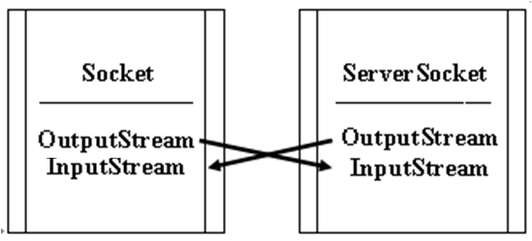
基于TCP协议的Socket编程 2-1
基于TCP协议的Socket网络通信
用来实现双向安全连接网络通信
Socket通信模型
进行网络通信时，Socket需要借助数据流来完成数据的传递工作

Slide 16
基于TCP协议的Socket编程 2-2
Socket网络编程一般可以分成如下步骤进行
建立连接
网络编程模型：客户端/服务器（C/S）
打开Socket关联的输入输出流
数据流中读写信息
关闭所有的数据流和Socket
演示示例2：客户端发送信息给服务器端

Slide 17
练习1：模拟用户登录的功能
需求说明
模拟用户登录的功能
实现客户发送登录用户信息，服务器端显示登录信并响应给客户端登录成功

Slide 18
Socket中实现对象的传递
传递对象信息
序列化
ObjectOutputStream oos = new ObjectOutputStream(…);
oos.writeObject(…);
ObjectInputStream ois = new ObjectInputStream(…);
Object = ois.readObject();
演示示例3：客户端发送对象给服务器端

Slide 19

多线程处理多请求
实现多客户请求
采用多线程的方式
一个专门负责监听的应用主服务程序
一个专门负责处理请求的线程程序
演示示例4：多客户端用户登录

Slide 20
练习2：多客户端用户登录
需求说明
升级前一个上机内容，实现多客户端用户登录
分析
创建服务器端线程类，run()方法中实现对一个请求的响应处理
修改服务器端代码，实现循环监听状态
服务器端每监听到一个请求，创建一个处理线程
Notes:
练习完讲UDP之前可以介绍一下java.net包中的InetAddress类
static InetAddress getLocalHost( ) 返回表示本地主机InetAddress对象
static InetAddress getByName(String hostName) 为主机名为hostName的主机返回InetAddress对象
static InetAddress[] getAllByName(String hostName) 为主机名为hostName的所有可能主机返回InetAddress对象组
20

Slide 21
基于UDP协议的Socket编程 2-1
 | TCP | UDP
是否连接 | 面向连接 | 面向非连接
传输可靠性 | 可靠 | 不可靠
速度 | 慢 | 快

Slide 22
基于UDP协议的Socket编程 2-2
基于UDP协议的Socket网络编程步骤
利用 DatagramPacket 对象封装数据包
利用 DatagramSocket 发送数据包
利用 DatagramSocket 接收数据包
利用 DatagramPacket 处理数据包
演示示例5：基于UDP协议的Socket通信
Notes:
编码时
TCP在连接建立时双方存在主次之分
UDP通信双方完全平等
22

Slide 23
练习3：客户咨询问题
需求说明
实现客户咨询问题，客服人员答复问题
分析
咨询时，客户是发送方，客服人员是接收方
答复时，客服人员是发送方，客户是接收方，实现思路和咨询时相同

Slide 24
总结
基于TCP协议的网络编程主要步骤是什么？
TCP与UDP的主要区别有哪些？
DatagramSocket 与DatagramPacket 这两个类的关系是什么？

Slide 25
问题及作业
集中问题&课后作业

Slide 26


扫一扫 关注课工场
扫一扫 下载APP

